Slide 1

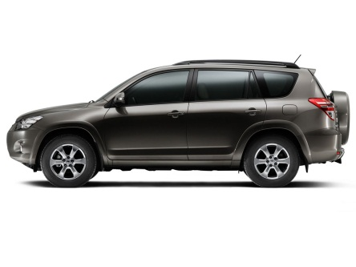
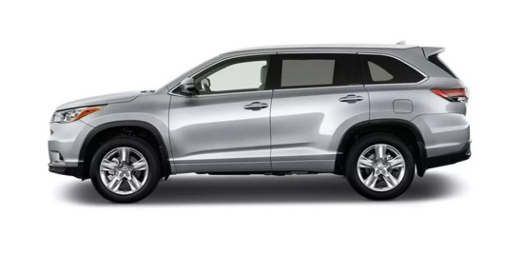
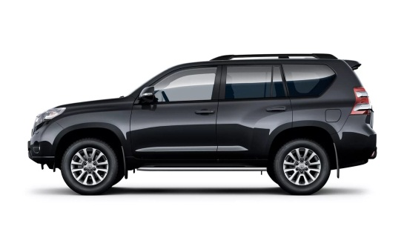
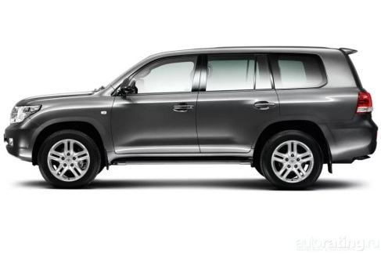
ҚР КӨЛІК САЛЫҒЫ
(жеңіл автокөліктер)
ІЖҚ КӨЛЕМІ
(текше см.)
САЛЫҚ СОМАСЫ
(2017 г.)
ТӨЛЕУ
МЕРЗІМІ
АВТОКӨЛІК МАРКАСЫ
ЕСКЕРТПЕ
Toyota Rav 4
31.12.2013 ж. кейін әкелінген, шығарылған (жасалған немесе құрастырылған) ІЖҚ көлемі 3000 текше см. жоғары автокөліктер үшін салық сомасы мынадай мөлшерде төленеді:
2 000
10 307
Toyota Highlander
3 500
106 474
жыл сайын 31 желтоқсанға
дейін
Toyota LC Prado
4 000
153 254
Toyota LC 200
4 600
269 673
299 170
Құрметті салық төлеушілер 2016 жылдан бастап жеке тұлғалардың көлік құралдарына салынатын салық, көлік құралының меншік иесі тұрғылықты жері бойынша төленетінің назарға алуыңызды сұраймыз

Slide 2
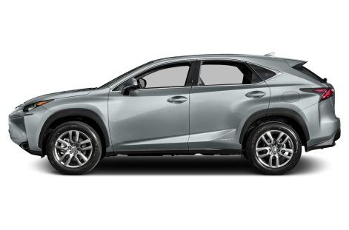
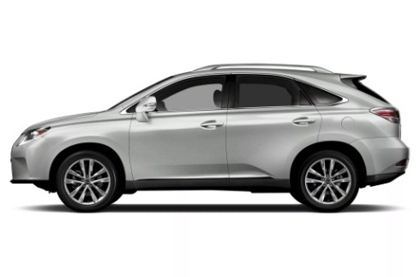
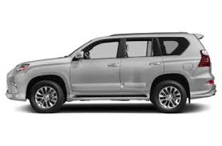
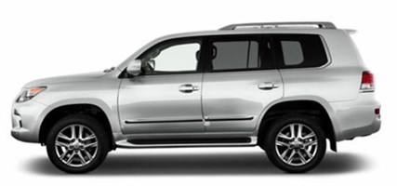
ҚР КӨЛІК САЛЫҒЫ
(жеңіл автокөліктер)
ІЖҚ КӨЛЕМІ
(текше см.)
САЛЫҚ СОМАСЫ
(2017 г.)
ТӨЛЕУ
МЕРЗІМІ
АВТОКӨЛІК МАРКАСЫ
ЕСКЕРТПЕ
Lexus NX 300h
31.12.2013 ж. кейін әкелінген, шығарылған (жасалған немесе құрастырылған) ІЖҚ көлемі 3000 текше см. жоғары автокөліктер үшін салық сомасы мынадай мөлшерде төленеді:
2 500
17 114
Lexus RX 350
3 500
37 535
106 474
жыл сайын 31 желтоқсанға
дейін
Lexus GX 460
4 600
269 673
299 170
Lexus LX 570
5 700
277 373
458 700
Құрметті салық төлеушілер 2016 жылдан бастап жеке тұлғалардың көлік құралдарына салынатын салық, көлік құралының меншік иесі тұрғылықты жері бойынша төленетінің назарға алуыңызды сұраймыз

Slide 3
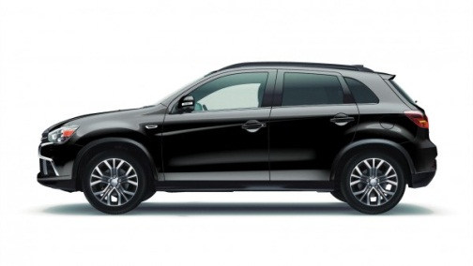
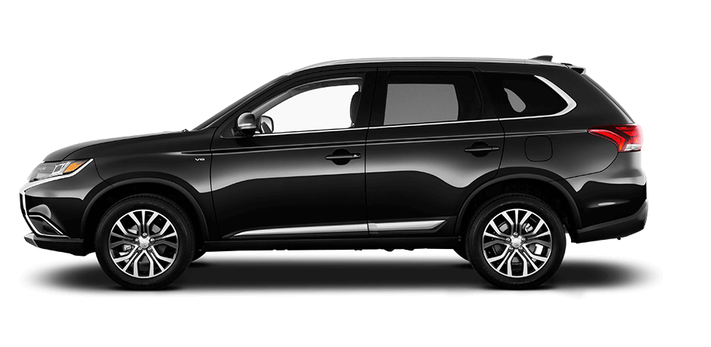
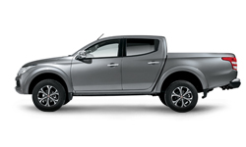
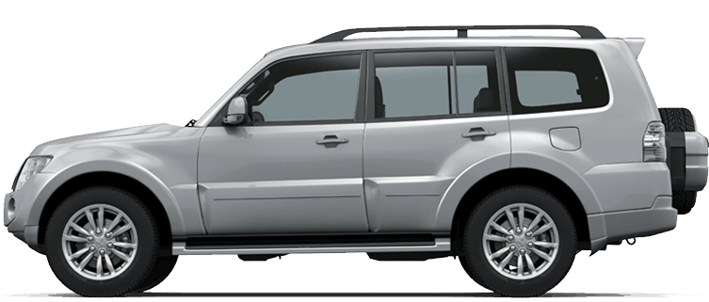
ҚР КӨЛІК САЛЫҒЫ
(жеңіл автокөліктер)
ІЖҚ КӨЛЕМІ
(текше см.)
САЛЫҚ СОМАСЫ
(2017 г.)
ТӨЛЕУ
МЕРЗІМІ
АВТОКӨЛІК МАРКАСЫ
ЕСКЕРТПЕ
Mitsubishi ASX
31.12.2013 ж. кейін әкелінген, шығарылған (жасалған немесе құрастырылған) ІЖҚ көлемі 3000 текше см. жоғары автокөліктер үшін салық сомасы мынадай мөлшерде төленеді:
1 800
8 907
Mitsubishi Outlander
2 000
10 307
жыл сайын 31 желтоқсанға
дейін
Mitsubishi L200
2 500
17 114
Mitsubishi Pajero
3 800
39 635
151 854
Құрметті салық төлеушілер 2016 жылдан бастап жеке тұлғалардың көлік құралдарына салынатын салық, көлік құралының меншік иесі тұрғылықты жері бойынша төленетінің назарға алуыңызды сұраймыз

Slide 4
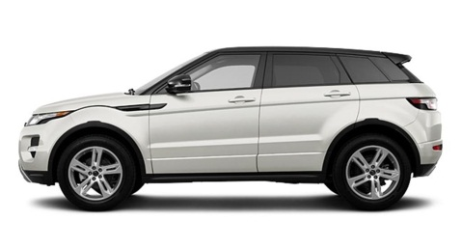
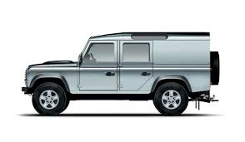
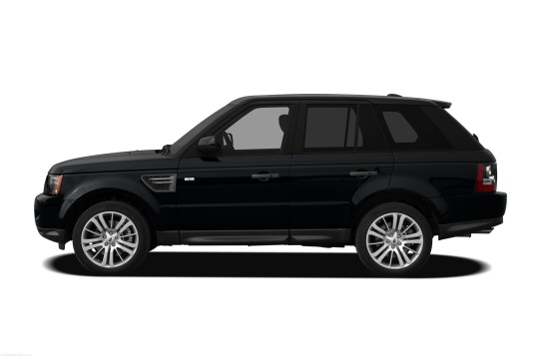
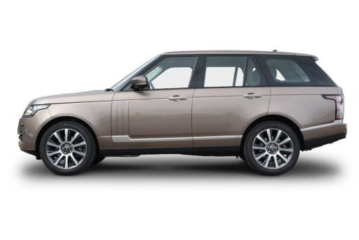
ҚР КӨЛІК САЛЫҒЫ
(жеңіл автокөліктер)
ІЖҚ КӨЛЕМІ
(текше см.)
САЛЫҚ СОМАСЫ
(2017 г.)
ТӨЛЕУ
МЕРЗІМІ
АВТОКӨЛІК МАРКАСЫ
ЕСКЕРТПЕ
LR Evoque
31.12.2013 ж. кейін әкелінген, шығарылған (жасалған немесе құрастырылған) ІЖҚ көлемі 3000 текше см. жоғары автокөліктер үшін салық сомасы мынадай мөлшерде төленеді:
2 000
10 307
LR Range Rover Sport
2 400
16 414
жыл сайын 31 желтоқсанға
дейін
LR Defender
3 000
23 921
LR Range Rover
5 000
272 473
301 970
Құрметті салық төлеушілер 2016 жылдан бастап жеке тұлғалардың көлік құралдарына салынатын салық, көлік құралының меншік иесі тұрғылықты жері бойынша төленетінің назарға алуыңызды сұраймыз

Slide 5
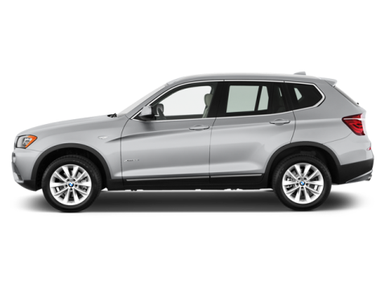
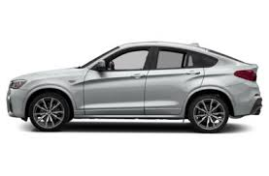
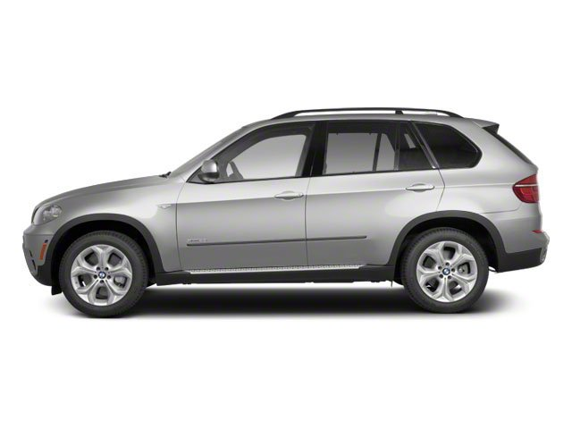
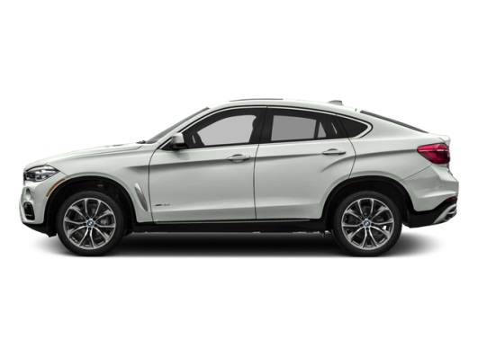
ҚР КӨЛІК САЛЫҒЫ
(жеңіл автокөліктер)
ІЖҚ КӨЛЕМІ
(текше см.)
САЛЫҚ СОМАСЫ
(2017 г.)
ТӨЛЕУ
МЕРЗІМІ
АВТОКӨЛІК МАРКАСЫ
ЕСКЕРТПЕ
BMW X3
31.12.2013 ж. кейін әкелінген, шығарылған (жасалған немесе құрастырылған) ІЖҚ көлемі 3000 текше см. жоғары автокөліктер үшін салық сомасы мынадай мөлшерде төленеді:
2 000
10 307
BMW X4
2 000
10 307
жыл сайын 31 желтоқсанға
дейін
BMW X5
3 500
37 535
106 474
BMW X6
4 400
268 273
297 770
Құрметті салық төлеушілер 2016 жылдан бастап жеке тұлғалардың көлік құралдарына салынатын салық, көлік құралының меншік иесі тұрғылықты жері бойынша төленетінің назарға алуыңызды сұраймыз

Slide 6
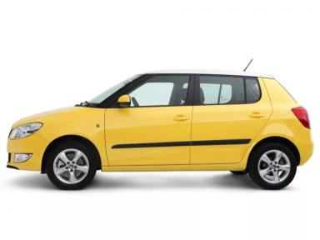
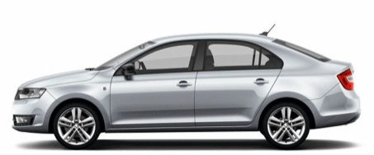
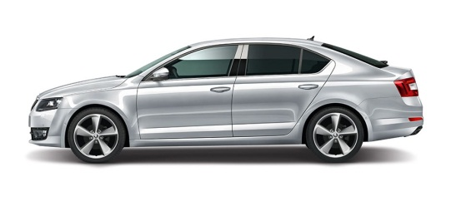
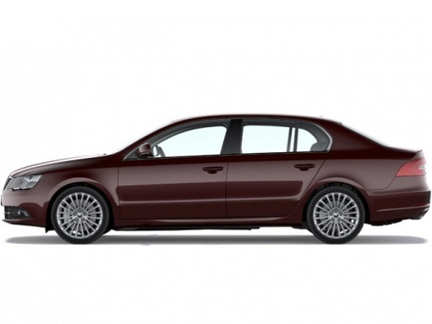
ҚР КӨЛІК САЛЫҒЫ
(жеңіл автокөліктер)
ІЖҚ КӨЛЕМІ
(текше см.)
САЛЫҚ СОМАСЫ
(2017 г.)
ТӨЛЕУ
МЕРЗІМІ
АВТОКӨЛІК МАРКАСЫ
ЕСКЕРТПЕ
Skoda Fabia
1 200
4 538
Skoda Rapid
1 600
7 507
жыл сайын 31 желтоқсанға
дейін
Skoda Octavia
1 800
8 907
Skoda Superb
2 000
10 307
Құрметті салық төлеушілер 2016 жылдан бастап жеке тұлғалардың көлік құралдарына салынатын салық, көлік құралының меншік иесі тұрғылықты жері бойынша төленетінің назарға алуыңызды сұраймыз

Slide 7
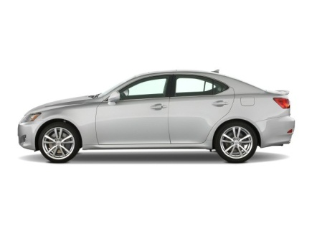
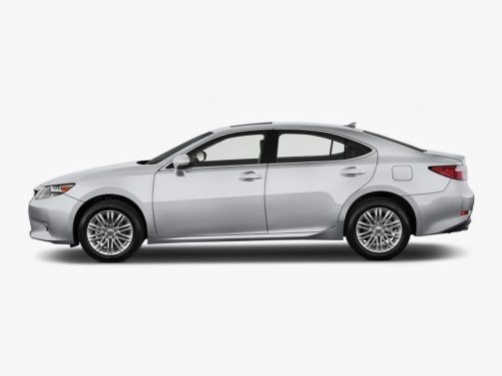
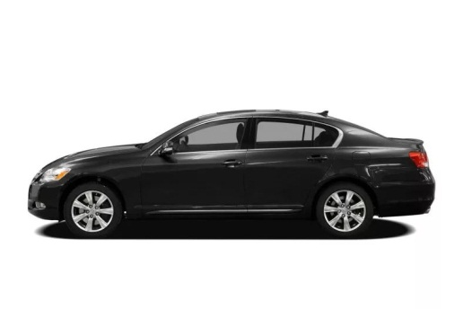
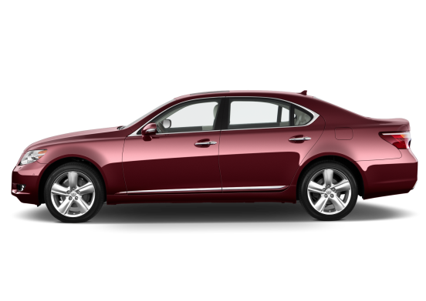
ҚР КӨЛІК САЛЫҒЫ
(жеңіл автокөліктер)
ІЖҚ КӨЛЕМІ
(текше см.)
САЛЫҚ СОМАСЫ
(2017 г.)
ТӨЛЕУ
МЕРЗІМІ
АВТОКӨЛІК МАРКАСЫ
ЕСКЕРТПЕ
Lexus IS 250
31.12.2013 ж. кейін әкелінген, шығарылған (жасалған немесе құрастырылған) ІЖҚ көлемі 3000 текше см. жоғары автокөліктер үшін салық сомасы мынадай мөлшерде төленеді:
2 500
17 114
Lexus ES 300h
2 500
17 114
жыл сайын 31 желтоқсанға
дейін
Lexus GS 350
3 500
37 535
106 474
Lexus LS 460
4 600
269 673
299 170
Құрметті салық төлеушілер 2016 жылдан бастап жеке тұлғалардың көлік құралдарына салынатын салық, көлік құралының меншік иесі тұрғылықты жері бойынша төленетінің назарға алуыңызды сұраймыз

Slide 8
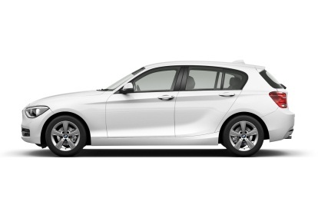
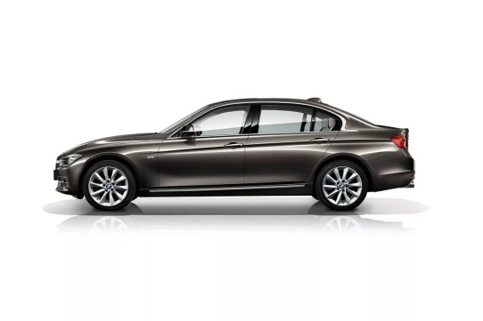
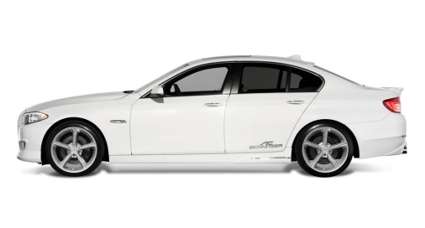
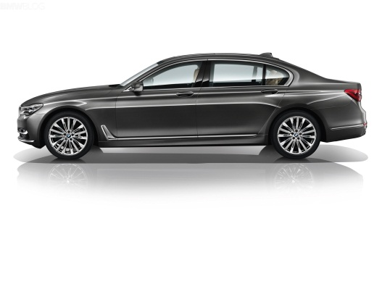
ҚР КӨЛІК САЛЫҒЫ
(жеңіл автокөліктер)
ІЖҚ КӨЛЕМІ
(текше см.)
САЛЫҚ СОМАСЫ
(2017 г.)
ТӨЛЕУ
МЕРЗІМІ
АВТОКӨЛІК МАРКАСЫ
ЕСКЕРТПЕ
BMW 116
31.12.2013 ж. кейін әкелінген, шығарылған (жасалған немесе құрастырылған) ІЖҚ көлемі 3000 текше см. жоғары автокөліктер үшін салық сомасы мынадай мөлшерде төленеді:
1 600
7 507
BMW 320
2 000
10 307
жыл сайын 31 желтоқсанға
дейін
BMW 530
3 000
23 921
BMW 750i
4 400
268 273
297 770
Құрметті салық төлеушілер 2016 жылдан бастап жеке тұлғалардың көлік құралдарына салынатын салық, көлік құралының меншік иесі тұрғылықты жері бойынша төленетінің назарға алуыңызды сұраймыз

Slide 9
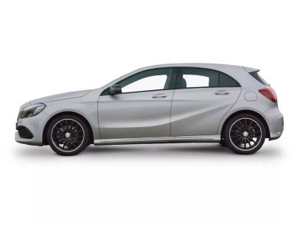
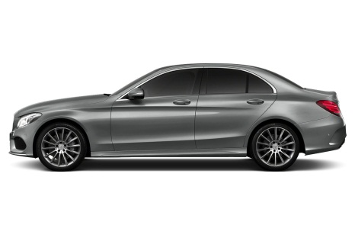
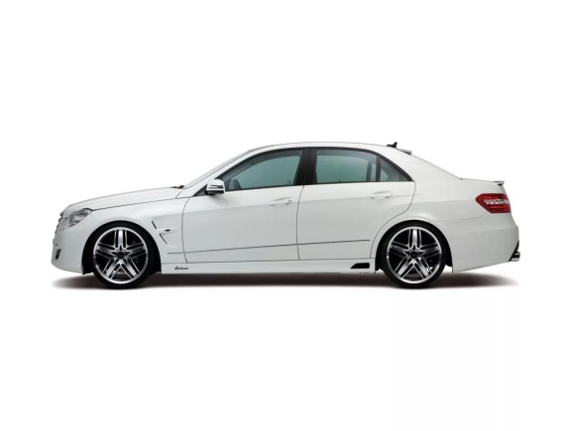
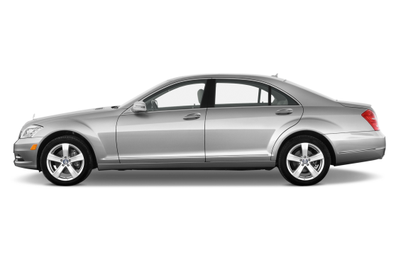
ҚР КӨЛІК САЛЫҒЫ
(жеңіл автокөліктер)
ІЖҚ КӨЛЕМІ
(текше см.)
САЛЫҚ СОМАСЫ
(2017 г.)
ТӨЛЕУ
МЕРЗІМІ
АВТОКӨЛІК МАРКАСЫ
ЕСКЕРТПЕ
MB A-class
31.12.2013 ж. кейін әкелінген, шығарылған (жасалған немесе құрастырылған) ІЖҚ көлемі 3000 текше см. жоғары автокөліктер үшін салық сомасы мынадай мөлшерде төленеді:
1 600
7 507
MB C-class
2 000
10 307
жыл сайын 31 желтоқсанға
дейін
MB E-class
3 000
23 921
MB S-class
5 500
275 973
457 300
Құрметті салық төлеушілер 2016 жылдан бастап жеке тұлғалардың көлік құралдарына салынатын салық, көлік құралының меншік иесі тұрғылықты жері бойынша төленетінің назарға алуыңызды сұраймыз

Slide 10
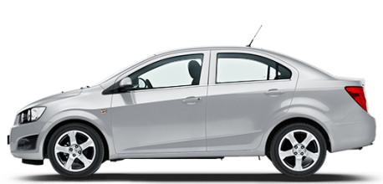
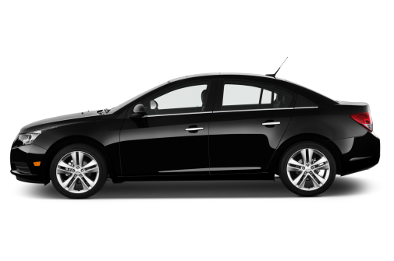
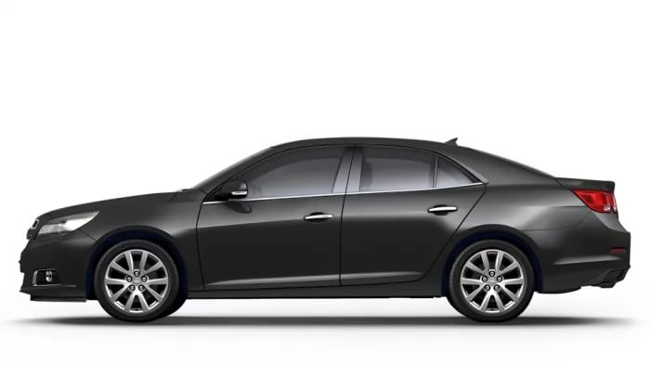
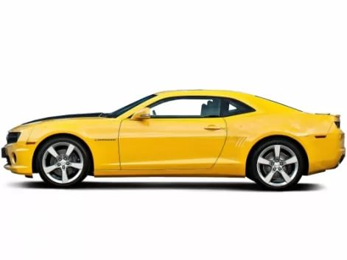
ҚР КӨЛІК САЛЫҒЫ
(жеңіл автокөліктер)
ІЖҚ КӨЛЕМІ
(текше см.)
САЛЫҚ СОМАСЫ
(2017 г.)
ТӨЛЕУ
МЕРЗІМІ
АВТОКӨЛІК МАРКАСЫ
ЕСКЕРТПЕ
Chevrolet Aveo
31.12.2013 ж. кейін әкелінген, шығарылған (жасалған немесе құрастырылған) ІЖҚ көлемі 3000 текше см. жоғары автокөліктер үшін салық сомасы мынадай мөлшерде төленеді:
1 600
7 507
Chevrolet Cruze
1 800
8 907
жыл сайын 31 желтоқсанға
дейін
Chevrolet Malibu
2 400
16 414
Chevrolet Camaro
3 600
38 235
150 454
Құрметті салық төлеушілер 2016 жылдан бастап жеке тұлғалардың көлік құралдарына салынатын салық, көлік құралының меншік иесі тұрғылықты жері бойынша төленетінің назарға алуыңызды сұраймыз

Slide 11
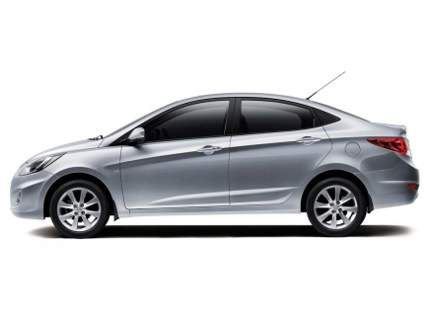
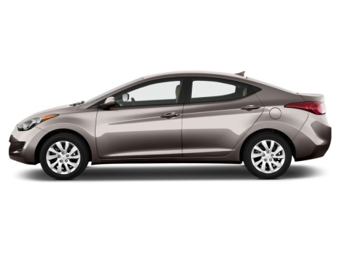
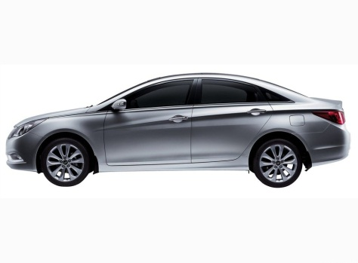
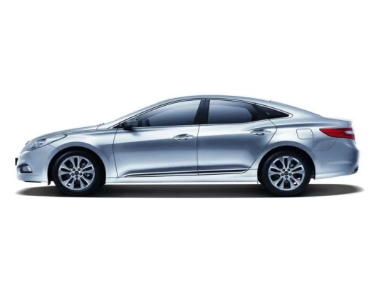
ҚР КӨЛІК САЛЫҒЫ
(жеңіл автокөліктер)
ІЖҚ КӨЛЕМІ
(текше см.)
САЛЫҚ СОМАСЫ
(2017 г.)
ТӨЛЕУ
МЕРЗІМІ
АВТОКӨЛІК МАРКАСЫ
ЕСКЕРТПЕ
Hyundai Accent
1 600
7 507
Hyundai Elantra
2 000
10 307
жыл сайын 31 желтоқсанға
дейін
Hyundai Sonata
2 400
16 414
Hyundai Grandeur
3 000
23 921
Құрметті салық төлеушілер 2016 жылдан бастап жеке тұлғалардың көлік құралдарына салынатын салық, көлік құралының меншік иесі тұрғылықты жері бойынша төленетінің назарға алуыңызды сұраймыз

Slide 12
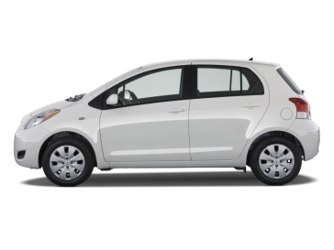
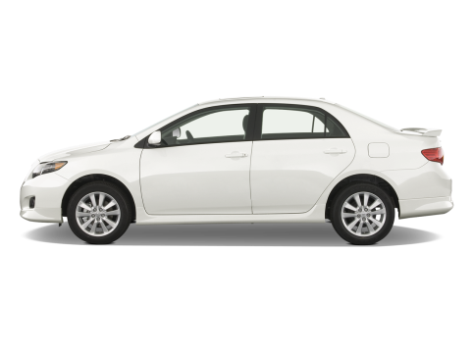
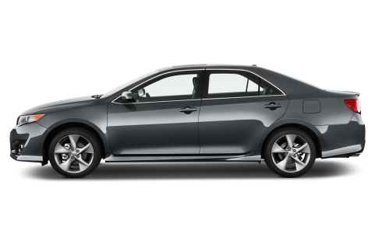
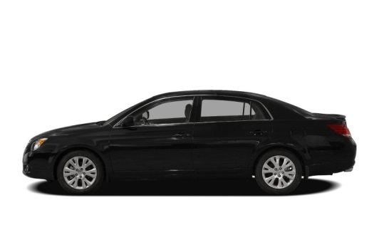
ҚР КӨЛІК САЛЫҒЫ
(жеңіл автокөліктер)
ІЖҚ КӨЛЕМІ
(текше см.)
САЛЫҚ СОМАСЫ
(2017 г.)
ТӨЛЕУ
МЕРЗІМІ
АВТОКӨЛІК МАРКАСЫ
ЕСКЕРТПЕ
Toyota Yaris
31.12.2013 ж. кейін әкелінген, шығарылған (жасалған немесе құрастырылған) ІЖҚ көлемі 3000 текше см. жоғары автокөліктер үшін салық сомасы мынадай мөлшерде төленеді:
1 500
4 538
Toyota Corolla
1 800
8 907
жыл сайын 31 желтоқсанға
дейін
Toyota Camry
2 500
17 114
Toyota Avalon
3 500
37 535
106 474
Құрметті салық төлеушілер 2016 жылдан бастап жеке тұлғалардың көлік құралдарына салынатын салық, көлік құралының меншік иесі тұрғылықты жері бойынша төленетінің назарға алуыңызды сұраймыз

Slide 13
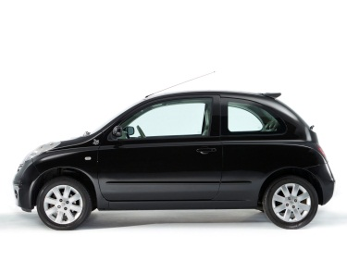
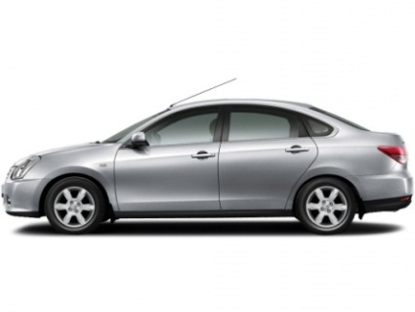


ҚР КӨЛІК САЛЫҒЫ
(жеңіл автокөліктер)
ІЖҚ КӨЛЕМІ
(текше см.)
САЛЫҚ СОМАСЫ
(2017 г.)
ТӨЛЕУ
МЕРЗІМІ
АВТОКӨЛІК МАРКАСЫ
ЕСКЕРТПЕ
Nissan Micra
1 200
4 538
Nissan Almera
1 600
7 507
жыл сайын 31 желтоқсанға
дейін
Nissan Sentra
1 800
8 907
Nissan Teana
2 500
17 114
Құрметті салық төлеушілер 2016 жылдан бастап жеке тұлғалардың көлік құралдарына салынатын салық, көлік құралының меншік иесі тұрғылықты жері бойынша төленетінің назарға алуыңызды сұраймыз

Slide 14




ҚР КӨЛІК САЛЫҒЫ
(жеңіл автокөліктер)
ІЖҚ КӨЛЕМІ
(текше см.)
САЛЫҚ СОМАСЫ
(2017 г.)
ТӨЛЕУ
МЕРЗІМІ
АВТОКӨЛІК МАРКАСЫ
ЕСКЕРТПЕ
Kia Rio
31.12.2013 ж. кейін әкелінген, шығарылған (жасалған немесе құрастырылған) ІЖҚ көлемі 3000 текше см. жоғары автокөліктер үшін салық сомасы мынадай мөлшерде төленеді:
1 600
7 507
Kia Cerato
2 000
10 307
жыл сайын 31 желтоқсанға
дейін
Kia Optima
2 400
16 414
Kia Cadenza
3 500
37 535
106 474
Құрметті салық төлеушілер 2016 жылдан бастап жеке тұлғалардың көлік құралдарына салынатын салық, көлік құралының меншік иесі тұрғылықты жері бойынша төленетінің назарға алуыңызды сұраймыз

Slide 15




ҚР КӨЛІК САЛЫҒЫ
(жеңіл автокөліктер)
ІЖҚ КӨЛЕМІ
(текше см.)
САЛЫҚ СОМАСЫ
(2017 г.)
ТӨЛЕУ
МЕРЗІМІ
АВТОКӨЛІК МАРКАСЫ
ЕСКЕРТПЕ
Lada Granta
Lada Priora
жыл сайын 31 желтоқсанға
дейін
Lada Largus
1 600
7 507
Lada Vesta
Құрметті салық төлеушілер 2016 жылдан бастап жеке тұлғалардың көлік құралдарына салынатын салық, көлік құралының меншік иесі тұрғылықты жері бойынша төленетінің назарға алуыңызды сұраймыз

Slide 16




ҚР КӨЛІК САЛЫҒЫ
(жеңіл автокөліктер)
ІЖҚ КӨЛЕМІ
(текше см.)
САЛЫҚ СОМАСЫ
(2017 г.)
ТӨЛЕУ
МЕРЗІМІ
АВТОКӨЛІК МАРКАСЫ
ЕСКЕРТПЕ
Ravon R2
1 200
Ravon R3
1 500
жыл сайын 31 желтоқсанға
дейін
4 538
Ravon R4
1 500
Ravon Gentra
1 500
Құрметті салық төлеушілер 2016 жылдан бастап жеке тұлғалардың көлік құралдарына салынатын салық, көлік құралының меншік иесі тұрғылықты жері бойынша төленетінің назарға алуыңызды сұраймыз

Slide 17




ҚР КӨЛІК САЛЫҒЫ
(жеңіл автокөліктер)
ІЖҚ КӨЛЕМІ
(текше см.)
САЛЫҚ СОМАСЫ
(2017 г.)
ТӨЛЕУ
МЕРЗІМІ
АВТОКӨЛІК МАРКАСЫ
ЕСКЕРТПЕ
VW Polo
31.12.2013 ж. кейін әкелінген, шығарылған (жасалған немесе құрастырылған) ІЖҚ көлемі 3000 текше см. жоғары автокөліктер үшін салық сомасы мынадай мөлшерде төленеді:
1 400
4 538
VW Jetta
1 600
7 507
жыл сайын 31 желтоқсанға
дейін
VW Passat
2 000
10 307
VW Phaeton
4 200
266 873
297 370
Құрметті салық төлеушілер 2016 жылдан бастап жеке тұлғалардың көлік құралдарына салынатын салық, көлік құралының меншік иесі тұрғылықты жері бойынша төленетінің назарға алуыңызды сұраймыз

